Slide 1



1. QUE ES WESTCHESTER POWER?
Westchester Power, un programa de Sustainable Westchester, permite a las comunidades participantes de Westchester unirse para comprar el suministro de electricidad a granel. Westchester Power ofrece dos opciones de energía: energía hidroeléctrica del estado de Nueva York 100% renovable y energía básica (energía convencional), cual es una mezcla de combustibles fósiles y energía renovable.
2. ¿CUÁL ES EL BENEFICIO DEL PROGRAMA?
El programa ofrece acceso a energía limpia, renovable y asequible a través de un programa sin fines de lucro examinado por su municipio. Es una forma segura y fácil para que los residentes municipales y las pequeñas empresas participen en las opciones de suministro del mercado sin tener que navegar por el confuso mundo de las Empresas de Servicios Energéticos (ESCOs).
3. ¿WESTCHESTER POWER REEMPLAZA MI EMPRESA DE SERVICIOS ELECTRICOS ACTUAL ?
No, su empresa de servicios electricos actual (Con Ed) continuará entregando su energía, manteniendo líneas y respondiendo a cortes de servicio. La ley requiere que Con Ed proporcione el mismo servicio al cliente a todos los residentes, independientemente de la inscripción en este programa. Recibirá solo una factura de Con Ed; en la cual verá líneas separadas para el suministro de electricidad (a través del proveedor de Westchester Power, Constellation New Energy) y la entrega de electricidad (a través de Con Ed).
4. ¿AHORRARÉ DINERO?
Este programa de TARIFAS FIJAS proporciona protección de tarifas y seguro contra picos de tarifas de servicios públicos, así como tarifas más altas de energía de Con Ed, que pueden ser el resultado de la volatilidad y la naturaleza impredecible de los precios de comercialización de energía. Sin embargo, ahorros no pueden garantizarse y solo pueden evaluarse razonablemente durante el plazo del contrato o el período de participación individual, no a corto plazo. En cualquier mes, las tarifas de Con Ed pueden ser más altas o más bajas que nuestra tarifa fija.
5. ¿POR QUÉ ME HAN MATRICULADO?
Su municipio ha designado a Westchester Power como el proveedor de energía predertminado en su ciudad para aprovechar su poder de compra con el fin de acceder a los beneficios mencionados anteriormente y ayudar a aumentar la cantidad de electricidad renovable en la red eléctrica. La estructura de exclusión voluntaria del programa sigue las reglas establecidas por la Comisión de Servicios Públicos del Estado de Nueva York. Antes de la inscripción, todos los residentes reciben comunicación por correo directo y reciben instrucciones sobre cómo no participar en el programa. Puede optar por no participar en cualquier momento y elegir otro proveedor o volver a Con Ed sin ningún cargo o gastos por cancelación.
Sustainable Westchester Sustainable Westchester es un consorcio de municipios miembros del condado de Westchester que facilita la colaboración efectiva de iniciativas de sostenibilidad ambiental. Sustainable Westchester ofrece innovaciones innovadoras y la conservación de los recursos para crear soluciones socialmente responsables, ecológicas y económicamente sólidas con el objetivo de crear comunidades saludables, vibrantes y sostenibles.
  TU participaCiÓn
  HA HECHO UN
  impactO POSITIVO
  Desde 2016, hemos compensado 605,000 toneladas métricas de dióxido de carbono equivalentes a
128,450
  AUTOS FUERA de la Carretera POR 1 AÑO
  or
10 millones
  De Árboles cultivados durante 10 aÑos
Y
HABILITADO OTROS
PROGRAMAS EMOCIONANTES
MORE

Slide 2
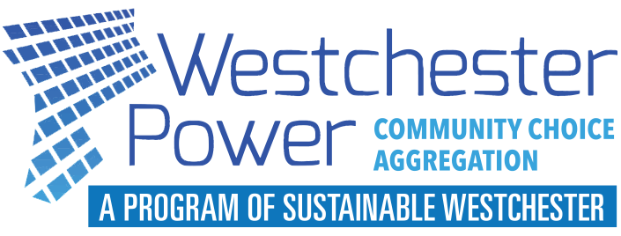
6. ¿ CUÁLES SON LAS TARIFAS ACTUALES?
Las tarifas actuales del programa fijo son 7.96 centavos (100% renovables) y 7.71 centavos para el suministro de energía básica, ambos menos que el promedio de Con Ed 2015. Las tarifas de Con Ed fluctúan y actualmente sus cargos de suministro han sido inusualmente bajos y ha resultado en un déficit mensual promedio de $ 4.31 en las facturas de servicios públicos de algunos residentes, desde principios de 2019.
Es importante tener en cuenta que durante los primeros tres años del Programa Westchester Power, las tarifas superaron a la empresa de servicios públicos y los clientes vieron ahorros.
Dado que los precios de la energía dependen de los factores del mercado, no es posible predecir cuáles serán los precios en los próximos meses. Hemos visto picos de tasas de hasta 11 centavos / kwh en el pasado. Además, durante el mismo período, hemos visto aumentos del 15% en las tarifas de entrega de electricidad de Con Ed. Estos cargos de entrega más altos, junto con los picos de uso de la temporada general, contribuyen significativamente a los aumentos de tarifa que algunos residentes están teniendo.
7¿CÓMO ES ES WESTCHESTER POWER DIFERENTE A UNA ESCO?
Westchester Power es un programa sin fines de lucro (no un esfuerzo comercial) que ha sido examinado y aprobado por sus funcionarios elegidos locales y es parte de una cartera de soluciones de energía comunitaria. Haga clic aquí para obtener más información comparativa sobre Westchester Power vs. ESCOs
8. ¿CÓMO PUEDO OBTENER MÁS INFORMACIÓN O RESPUESTAS PARA MIS PREGUNTAS ESPECÍFICAS ?
Sustainable Westchester es parte de la comunidad y respaldamos nuestro compromiso con el programa y sus beneficios a largo plazo. Si tiene alguna pregunta o desea más información, llámenos; estaremos encantados de brindarle todo el tiempo que necesite.
Para más información,
haga clic aquí
CONTÁCTENOS: 914.242.4725
http://www.westchesterpower.org/

